Slide 1


UNIVERSITE CHEIKH ANTA DIOP
LES MEMBRES DU GROUPES:
SOMMAIRE:
RAPPELS DES DIFFERENTS OBJECTIFS
CONCEPTION DE L’APPLICATION
ORGANISATION DE L’EQUIPE
ECOLE SUPERIEURE POLYTECHNIQUE
DEPARTEMENT GENIE INFORMATIQUE
GLSI A ET B
ELIMANE NDAO
DIARAMOUNA SOUAMARE
MOUHAMADOU SECK
OMAR SAMBE
2
1
MISE EN PLACE D’UNE PLATEFORME DE GESTION HOTELIERE

Slide 2

GESTION HOTELIERE

Slide 3
PLAN
Rappel des objectifs
Organisation de l’équipe
Conception de application
Parametres des environnements
Captures d’écran des différents modules

Slide 4
1)Objectifs
Le projet vise à moderniser une application de gestion hôtelière existante en utilisant des technologies plus récentes. Les objectifs du projet comprennent l'analyse du code existant pour en déduire un diagramme de classes et un modèle conceptuel de données, la documentation des fonctionnalités de application actuelle à l'aide de diagrammes de cas d'utilisation et d'activité, la conception d'une nouvelle application prenant en compte les problèmes identifiés, le développement d'une API REST sécurisée pour la gestion de l'hôtel, la mise en place d'une base de données MYSQL répartie sur 3 nœuds en utilisant Proxy SQL, le développement d'une application de bureau et d'une application mobile offrant les mêmes fonctionnalités, et la garantie de la sécurité des échanges de données entre l'API et les différentes applications.

Slide 5
2 ORGANISATION DE L’EQUIPE
L’organisation de l’équipe s’est déroulée comme suit
Elimane Ndao: développement mobile
Omar Sambe: application DESKTOP
Diaramouna Soumaré: API REST
Mouhamadou Seck: Base de Données

Slide 6
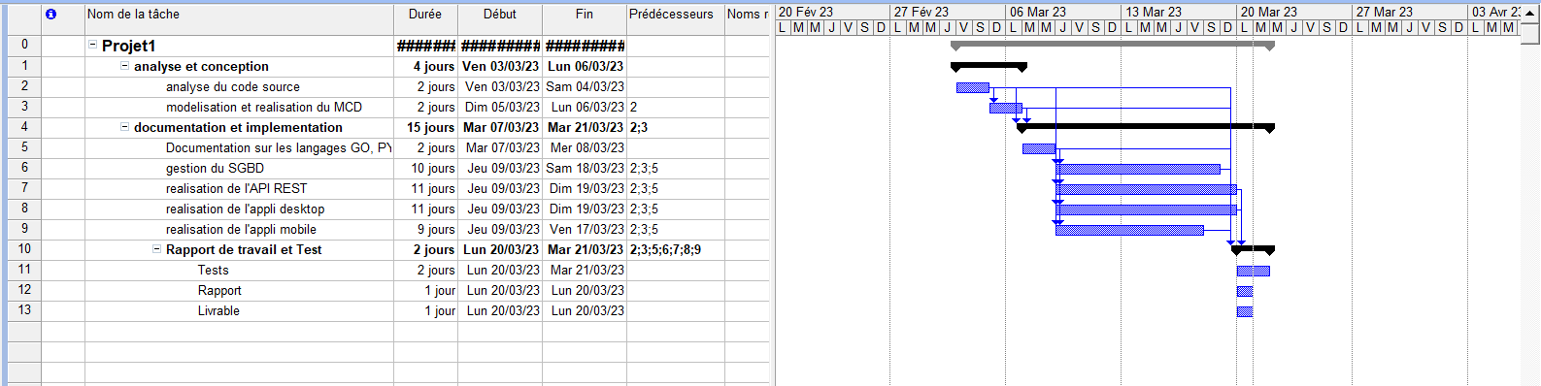
Diagramme de GANTT

Slide 7
3) Conception de application
Parameters environment
Captures d’écran des different module

Slide 8
Parameters environementaux
BASES DE DONNEES :
NOM machine :mouah-7611DD
Nom processeurs: Intel(R) Core(TM) i5-1035G1 CPU @ 1.00GHz 1.20 GHz
RAM: 8gb
Systeme d’exploitation: machine virtuelle Ubuntu 20

Slide 9
API REST GO:
NOM machine :
Infos sur le processeurs: Intel(R) Core(TM) i7-6500U CPU @ 2.50GHz 2.60 GHz
RAM: 16gb
Systeme d’exploitation: WINDOWS 10
Environnement de travail : Visual Studio Code et Postman

Slide 10
Application mobile
NOM machine : hp-elite book
Nom processeurs: Intel(R) Core(TM) i5-1135G1 CPU @ 1.00GHz 1.20 GHz
RAM: 8gb
Systeme d’exploitation: windowa 10
Environement de travail : Visual Studio Code et andoid studio

Slide 11
Application desktop
NOM machine : Asus vivo book
Nom processeurs: Intel(R) Core(TM) i5-1075G1 CPU @ 2.00GHz 2.20 GHz
RAM: 8gb
Systeme d’exploitation: windows 11
Environnement de travail : Visual Studio Code

Slide 12
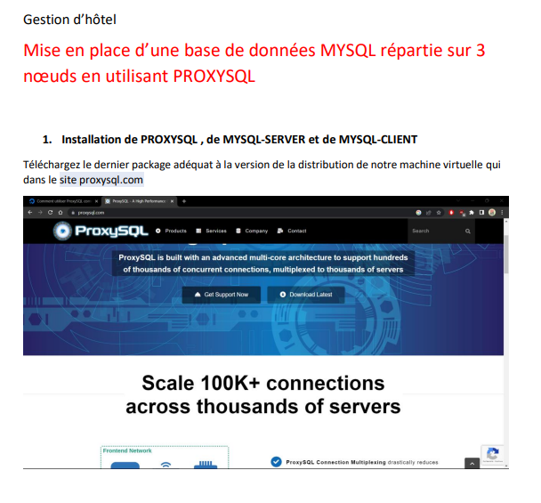


Slide 13
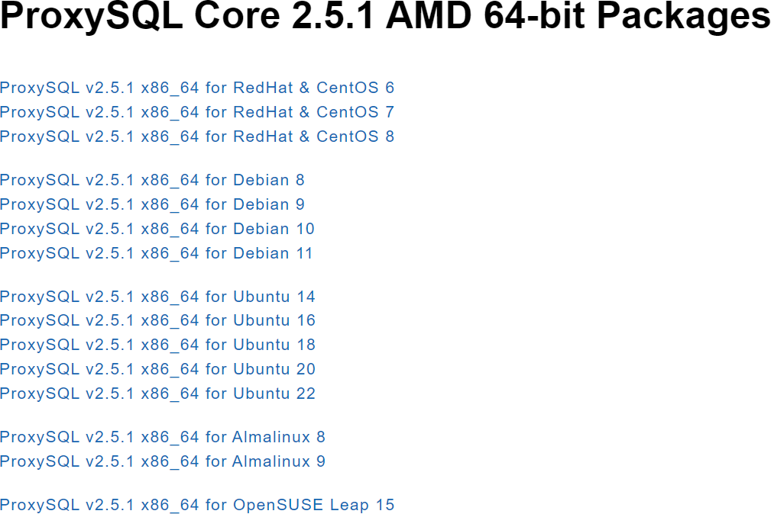

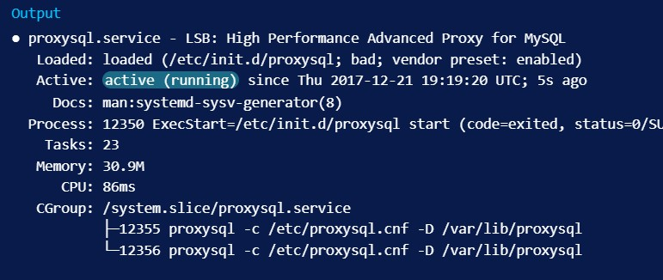
On utilisera la commande dpkg -i pour avoir le paquet sur notre machine virtuelle.
Le service proxysql ne démarre pas automatiquement après son installation, faudra donc l’activer.
Le ‘active running’ montre que le service est bien démarré
Pour MYSQL-SERVER, on utilisera la commande apt install mysql-server pour l’avoir.
Ensuite, nous aurons besoin d'une application cliente MySQL pour se connecter à l'instance Proxy SQL. En effet, Proxy SQL utilise en interne une interface compatible avec MySQL pour les tâches administratives.

Slide 14
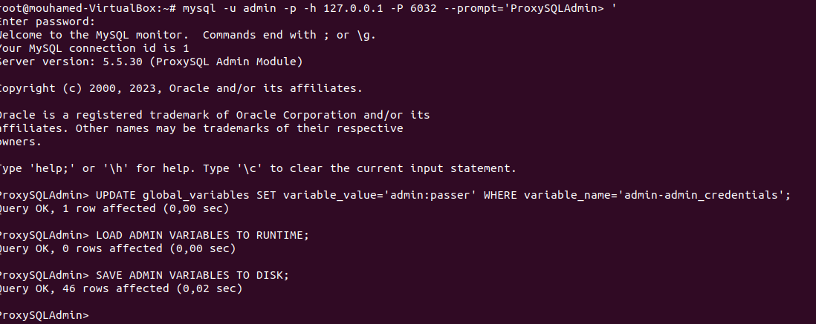
Mettez à jour votre référentiel de packages pour vous assurer que vous disposez de la dernière
version pré-intégrée, puis installez le
mysql-client
.
2. Définition du mot de passe de l'administrateur Proxy SQL
La première fois qu’ on démarre une nouvelle installation de Proxy SQL, il utilise un fichier de configuration fourni par le package pour initialiser les valeurs par défaut de toutes ses variables de configuration. Après cette initialisation, Proxy SQL stocke sa configuration dans une base de données qu’on pouvez gérer et modifier via la ligne de commande.
Pour définir le mot de passe administrateur dans Proxy SQL, nous allons nous connecter à cette base de données de configuration et mettre à jour les variables appropriées.
Pour accéder à l'interface d'administration on tape la commande ci-dessous
Le mot de passe par défaut est admin
Ici on a modifié le mot de passe du compte administratif en mettant à jour (
UPDATE
)
la
admin_admin_credentials
variable de configuration dans la
global_variables
base de données. Il
faut aussi changer dans la commande ci-dessous, un mot de passe fort de votre choix.
password
3. Configuration de la surveillance dans MySQL
Proxy SQL doit communiquer avec les nœuds MySQL pour pouvoir évaluer leur état. Pour cela, il doit pouvoir se connecter à chaque serveur avec un utilisateur dédié.
Ici, nous allons configurer l'utilisateur nécessaire sur les nœuds MySQL et installer des fonctions SQL supplémentaires qui permettent à Proxy SQL d'interroger l'état de réplication du groupe.
Étant donné que la réplication de groupe MySQL est déjà en cours d'exécution, les étapes suivantes ne doivent être effectuées que sur un seul membre du groupe

Slide 15
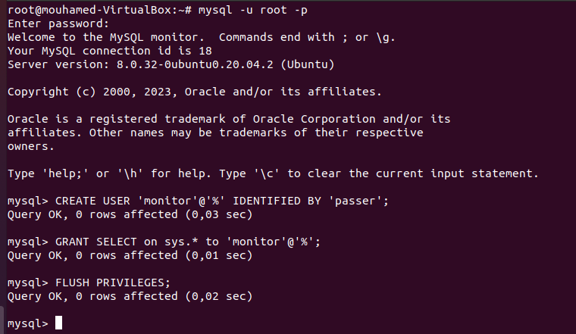
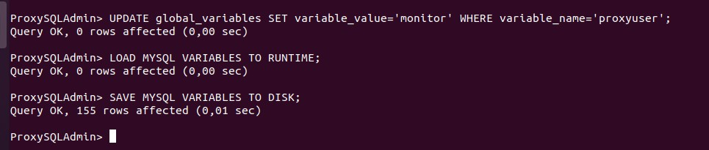
On se connecte à MySQL, qui nous demandera à nouveau le mot de passe root .
On a crée ici l’utilisateur monitor et on lui a donnée tous les privilèges pour interroger l’état du serveur MYSQL
4. Configuration du monitor dans Proxy SQL
Pour configurer Proxy SQL pour utiliser le nouveau compte d'utilisateur lors de la surveillance des nœuds, nous mettrons à jour la variable de configuration appropriée.
5. Ajout de nœuds MySQL au pool de serveurs Proxy SQL
Pour que Proxy SQL connaisse nos trois nœuds MySQL, nous devons indiquer à Proxy SQL comment les répartir sur ses groupes d'hôtes , qui sont des ensembles de nœuds désignés. Chaque groupe d'hôtes est identifié par un nombre positif, comme 1ou 2. Les groupes d'hôtes peuvent acheminer différentes requêtes SQL vers différents ensembles d'hôtes lors de l'utilisation du routage de requête Proxy SQL.
Dans les configurations de réplication statique, les groupes d'hôtes peuvent être définis arbitrairement. Cependant, la prise en charge de la réplication de groupe de Proxy SQL divise automatiquement tous les nœuds d'un groupe de réplication en quatre états logiques :

Slide 16
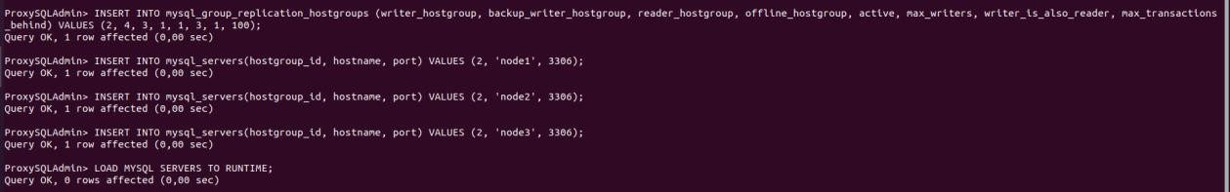
writers, qui sont des nœuds MySQL pouvant accepter des requêtes qui modifient les données. Proxy SQL s'assure de maintenir tous les nœuds principaux jusqu'à la quantité maximale définie dans ce groupe.
les rédacteurs de sauvegarde , qui sont également des nœuds MySQL qui peuvent accepter
des requêtes qui modifient les données. Cependant, ces nœuds ne sont pas désignés comme écrivains ; les nœuds principaux dépassant le nombre défini d'enregistreurs maintenus sont conservés dans ce groupe et sont promus en enregistreurs si l'un des enregistreurs échoue.
Les lecteurs sont des nœuds MySQL qui ne peuvent pas accepter les requêtes modifiant les données et doivent être utilisés comme nœuds en lecture seule. Proxy SQL ne place ici que des nœuds esclaves.
offline , qui concerne les nœuds qui se comportent mal en raison de problèmes tels qu'un manque de connectivité ou un trafic lent.
Chacun de ces quatre états a des groupes d'hôtes correspondants, mais les identificateurs de groupe numériques ne sont pas attribués automatiquement.
En mettant tout cela ensemble, nous devons dire à Proxy SQL quels identifiants il doit utiliser pour chaque état. Ici, nous utilisons 1pour le groupe d'hôtes hors ligne2 , pour le groupe d'hôtes
d' écriture3 , pour le groupe d'hôtes de lecture et 4pour le groupe d'hôtes d' écriture de sauvegarde
Voici les variables supplémentaires définies dans cette ligne et ce que chacune fait :
INSERT INTO mysql_group_replication_hostgroups (writer_hostgroup, backup_writer_hostgroup, reader_hostgroup, offline_hostgroup, active, max_writers, writer_is_also_reader, max_transactions_behind) VALUES (2, 4, 3, 1, 1, 3, 1, 100);
active défini pour 1 active la surveillance par Proxy SQL de ces groupes d'hôtes.
max_writers définit combien de nœuds peuvent agir en tant qu'écrivains. Nous avons utilisé 3 ici parce que dans une configuration multi-primaire, tous les nœuds peuvent être traités de la même manière, nous avons donc utilisé ici 3 (le nombre total de nœuds).
writer_is_also_reader_set to 1 demande à Proxy SQL de traiter également les rédacteurs comme des lecteurs.
max_transactions_behind définit le nombre maximum de transactions retardées avant qu'un nœud ne soit classé comme étant hors ligne .
Maintenant que Proxy SQL sait comment répartir les nœuds entre les groupes d'hôtes, nous
pouvons ajouter nos serveurs MySQL au pool. Pour ce faire, nous avons besoin de
INSERT
l'adresse IP et du groupe d'hôtes initial de chaque serveur dans la mysql_servers table, qui contient la liste des serveurs avec lesquels Proxy SQL peut interagir.
Ici, la 2 valeur définit initialement tous ces nœuds comme écrivains et 3306 définit le port MySQL par défaut.

Slide 17
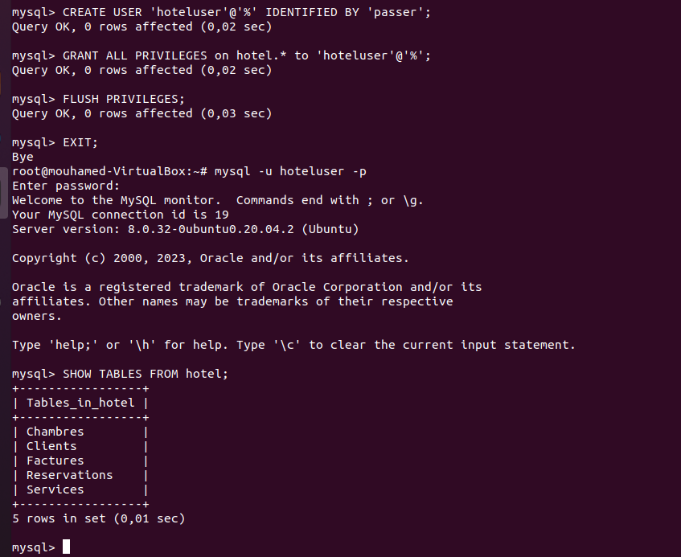
La liste visible des tables dans la base de données montrant la table créée dans la réplication d'origine confirme que l'utilisateur a été créé correctement sur les nœuds.
Étape 7 - Création de l'utilisateur Proxy SQL
La dernière étape de configuration consiste à autoriser les connexions à Proxy SQL avec l' utilisateur hoteluser et à transmettre ces connexions aux nœuds.
Pour ce faire, nous devons définir des variables de configuration dans la mysql_users table, qui contient les informations d'identification de l'utilisateur. Dans l'interface Proxy SQL, on ajoute le nom d'utilisateur, le mot de passe et le groupe d'hôtes par défaut à la base de données de configuration (qui est 2, pour le groupe d'hôtes de l'écrivain )
migrez la configuration dans l'environnement d'exécution et enregistrez-la sur le disque pour appliquer la nouvelle configuration.

Slide 18

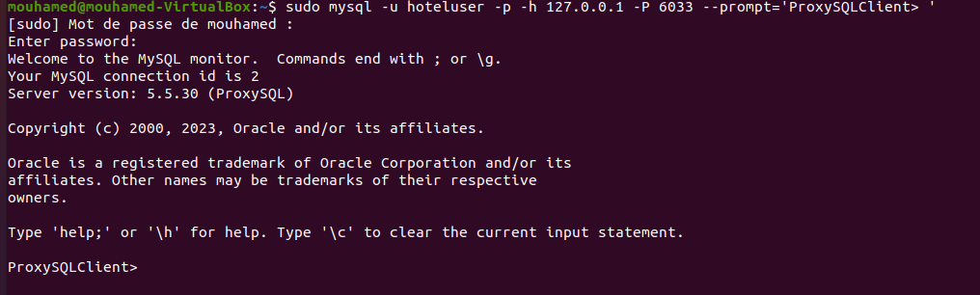
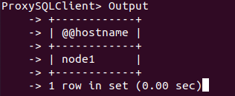
Proxy SQL écoute sur le port 6033 les connexions client entrantes, essayez donc de vous connecter à la vraie base de données (pas à l'interface d'administration) en utilisant hoteluser et port 6033. Vous serez invité à entrer le mot de passe, qui était passer dans notre exemple
Exécutons une instruction simple pour vérifier si Proxy SQL se connectera à l'un des nœuds. Cette commande interroge la base de données sur le nom d'hôte du serveur sur lequel elle s'exécute et renvoie le nom d'hôte du serveur comme seule sortie.
Selon notre configuration, cette requête doit être dirigée par Proxy SQL vers l'un de nos trois nœuds affectés au groupe d'hôtes du rédacteur . La sortie devrait ressembler à ce qui suit, où node1 est le nom d'hôte de l'un des nœuds MySQL
Ceci termine la configuration permettant à Proxy SQL d'équilibrer la charge des connexions entre les trois nœuds MySQL.

Slide 19
Bases de donnee

Slide 20
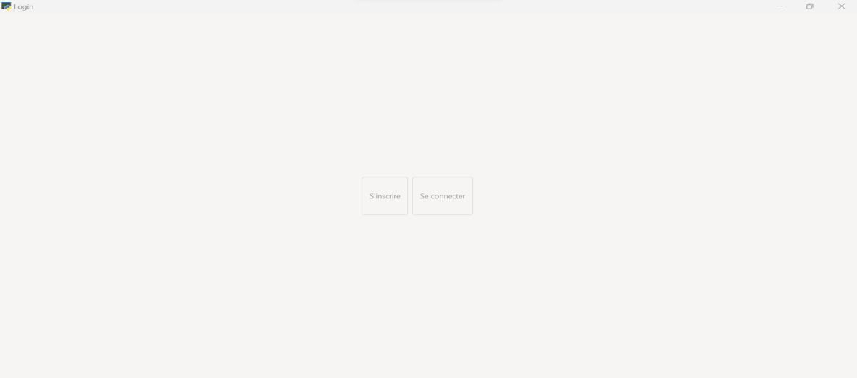
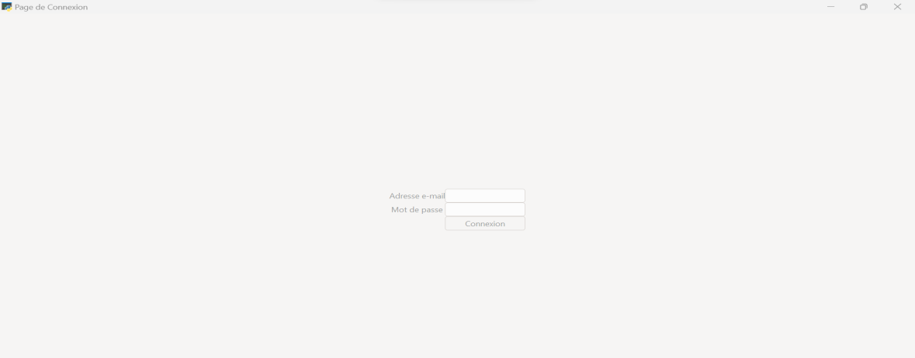
RAPPORT PROJET DE GESTION D’HOTEL
OMAR SAMBE
1. Pour la première page login.py on aura la possibilité de s’inscrire et de se connecter
2. Pour se connecter l’administrateur renseigne l’email(attribuer par l’hotel) et le mot de passe le système analyse la réponse de l'API pour déterminer si les informations d'identification sont correctes
Si oui afficher un message de confirmation
Si non un message d'erreur
3. L’administrateur doit renseigner le nom, le prénom, le Numéro de Téléphone, le mot de passe, et confirme le mot de passe le système vérifie que tous les champs obligatoires sont remplis
Si oui Inscription réussie
Si non Erreur lors de l'inscription

Slide 21

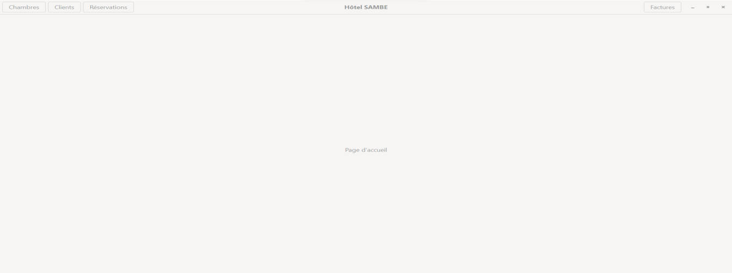

4. Pour le fichier login.py l’interface sera :
I. Si on clique sur le bouton chambres on aura lister les chambre ou retourner à la page précédente c’est à dire acceuil.py
II. Si on clique sur le bouton chambres on aura lister les clients ou retourner à la page précédente, supprimer un client, ajouter ou retour c’est à dire acceuil.py

Slide 22

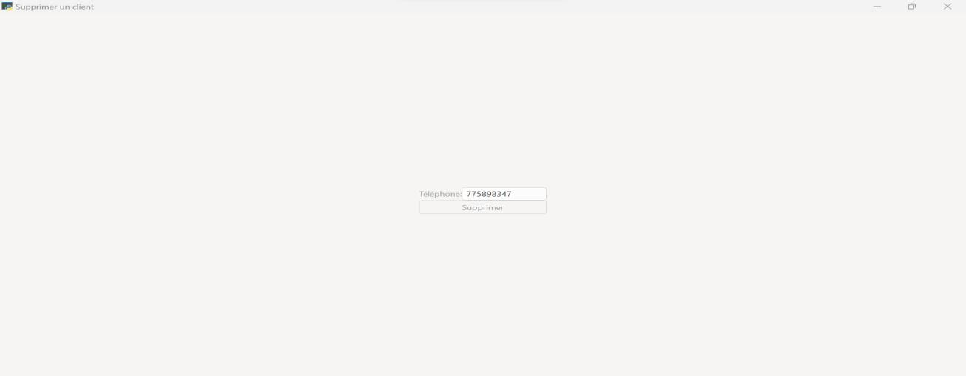

Pour Supprimer un client on devra juste mettre le numero de téléphone qui sera rechercher au sein de la donnée si la suppression est réussie on affiche un message de confirmation
sinon un message d’erreur
Pour ajouter un client on devra juste mettre le Nom, Prénom et le Téléphone après les données seront stocker dans la base de données

Slide 23


Slide 24

API REST GO
Go, également connu sous le nom de Golang, est un langage de programmation open source créé en 2007 par Google. Il s'agit d'un langage compilé, efficace et fortement typé, conçu pour être simple, expressif, sûr et facile à apprendre.
Go est particulièrement adapté pour le développement de logiciels de réseau et de serveurs, grâce à sa gestion efficace de la concurrence et des tâches en parallèle. Il dispose également d'un ramasse-miettes automatique (garbage collector), ce qui facilite la gestion de la mémoire et évite les fuites de mémoire.
Go est de plus en plus populaire dans le domaine de la programmation système, ainsi que dans le développement de microservices, d'applications web, de blockchain et d'intelligence artificielle.

Slide 25
API REST GO
Outils utiliser :
Gorm:
En Go, GORM est une bibliothèque open-source d'Object-Relational Mapping (ORM), qui permet de faciliter l'accès et la manipulation de bases de données relationnelles dans les applications.
GORM fournit une interface simplifiée pour interagir avec la base de données, en utilisant des modèles d'objets Go pour représenter les tables de la base de données. Il prend en charge plusieurs types de bases de données relationnelles, notamment MySQL, PostgreSQL, SQLite et SQL Server.
Avec GORM, les développeurs peuvent écrire des requêtes SQL en utilisant la syntaxe du langage Go, plutôt que d'avoir à écrire du code SQL directement. GORM permet également de gérer les relations entre les tables de la base de données de manière simple et efficace.
En résumé, GORM permet aux développeurs Go de travailler avec les bases de données relationnelles de manière plus facile et plus intuitive.

Slide 26
API REST GO
Outils utiliser :
Gorilla/mux:
En Go, le terme "mux" fait référence au routeur de requêtes HTTP "gorilla/mux", qui est une bibliothèque open-source permettant de créer des routes pour les applications web.
Le routeur "gorilla/mux" permet de gérer les requêtes HTTP entrantes et de les acheminer vers les fonctions de gestion correspondantes. Il utilise des "patterns" de routes pour identifier les URL des requêtes entrantes et les associer aux fonctions de gestion appropriées.
Le package "gorilla/mux" est l'un des routeurs HTTP les plus populaires en Go, et il est souvent utilisé dans les applications web Go pour gérer le routage des requêtes et la gestion des URL.

Slide 27
API REST GO
Architectures:
1 dossier dans lequel se trouve :
un fichier entite : dans lequel on retrouve touts les struct extrait du mcd ainsi que les fonction pour la bd
Un fichier controller: toutes fonctions utiliser par le routeur
Un fichier base_donnee:pour créer la connexion a la bases de donne
Un fichier main: pour executer le programme
Un fichier utils:
Un fichier routes : ou se trouve toutes les url

Slide 28
API REST GO
Fonctionnement :
les utlisateurs interagissent avec les routeurs qui eux vont envoyers les donnee au controlleurs ou il ya toute la logique,fonction,etc et les controlleurs a leurs tours vont effectuer des operations avec la base de donnee qui vont enfin eux resider dans les model/entites.

Slide 29
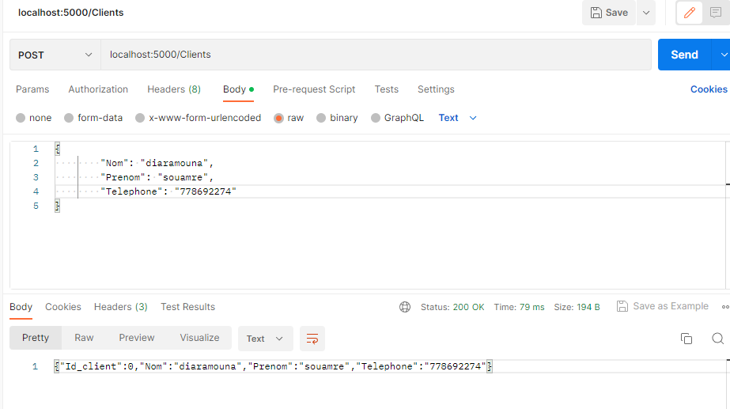
Test avec postman de la methode post pour les clients

Slide 30
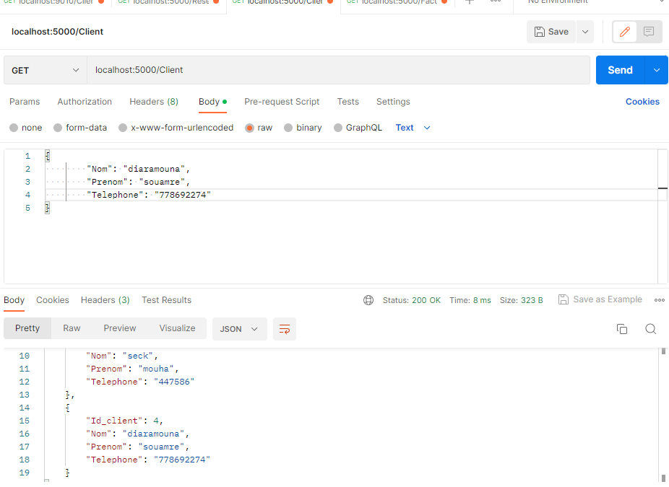
Test avec postman de la methode get pour les clients

Slide 31
Application mobile
Rapport développement mobile d’une application pour une gestion hôtelière
Actuellement ,la tendance est actuellement aux supports mobiles : tablettes et Smartphones. Cela est encore plus véridique lorsque l’on est en déplacement. En effet, nous sommes aujourd’hui des consommateurs hyper connectés. Que l’on soit chez nous ou en voyage nous avons besoin d’accéder à internet pour une multitude de choses. De ce fait, où que nous soyons, nous avons quasiment toujours un support de connexion avec nous que ce soit un ordinateur, un Smartphone ou une tablette.
Pour vos clients qui sont en voyage d’affaires ou en vacances, il en est de même : ils ont avec eux leur Smartphone ou tablette et se connectent régulièrement. Ces supports de connexion sont un moyen pour vous de ne créer de nouveau point de contact avec vos clients et ceci grâce à une application mobile.
Cette application mobile doit bien sur apporter un plus à vos clients. Elle ne s’agit pas ici de reprendre le même contenu que celui que l’on trouve déjà sur votre site. L’application doit amener le client plus loin, lui donner accès à des informations plus précises, plus poussées, lui faire sentir qu’il est privilégié. L’application doit être un moyen de procurer à vos clients une expérience unique qu’ils ne retrouveront pas dans un hôtel concurrent.
Que pouvez mettre sur cette application ?
Vous pouvez créer un espace personnel pour que le client s’identifie lors de sa connexion à application et pour qu’il ait ainsi accès à ses informations personnelles.
Les informations principales relatives à l’hôtel (contact de la réception, plan localisant l’hôtel dans la ville, …)
Si votre hôtel possède un bar et/ou un restaurant, vous pouvez intégrer leurs cartes pour que le client puisse la consulter depuis application
Vous pouvez intégrer la possibilité de réserver une table dans le restaurant directement depuis application
Room service : vous pouvez donner la possibilité à vos clients de passer commande directement depuis application
Contact réception : intégrer une option permettant d’appeler automatiquement la réception de l’hôtel depuis application.

Slide 32
Si votre hôtel possède un spa, vous pouvez intégrer la carte des soins, un module de réservation en ligne, ….
Vous pouvez créer une rubrique présentant les lieux intéressant à proximité de l’hôtel.
Vous pouvez intégrer une partie « commentaires », « avis » afin que vos clients puissent vous donner leur feedback quant à leur séjour dans votre hôtel.
D’autres options sont bien sur réalisables. Votre application doit être entièrement personnalisée en fonction des services proposés par votre hôtel.
L’objectif de cette application est vraiment de faciliter la vie de votre client et de tout lui mettre à disposition directement dans son Smartphone ou sa tablette. Cela va clairement apporter un avantage à votre hôtel et peut être un facteur de fidélisation de votre clientèle.
En effet les applications mobiles ont plusieurs avantages pour une structure comme la vôtre :
Améliorer la relation avec votre client : le client se sent entouré et écouté
Avantage concurrentiel : grâce à cette application vous pouvez proposer un plus que vos concurrents ne font pas et ainsi donner envie à vos clients de revenir chez vous
Amélioration du service client et de l’expérience client : le client peut avoir facilement accès aux différents services de l’hôtel via application. C’est plus rapide et plus pratique pour lui.
Améliorez donc l’expérience de vos clients grâce à une application mobile dédiée à votre hôtel. Ils ne vous en seront que reconnaissant !

Slide 33
Merci pour votre aimable attention ps: essayez de zoomer pour les textes trop petit merci

